Slide 1
EoMT evaluation(4)
2025년 10월 28일
Suhyeon Lee
Department of Computer Engineering

Slide 2
목표 및 진행사항
목표
iOS 환경에서 panoptic segmentation이 가능한 EoMT 모델 최적화
Panoptic segmentation: 어떤 사물인지, 개별 객체인지를 동시에 구분
진행사항
구글 코랩 환경의 추론 결과에서의 오류 수정
모바일 환경의 추론 결과 evaluation 코드 재작성
To Do
모바일 추론 결과 evaluation 코드 완성

Slide 3
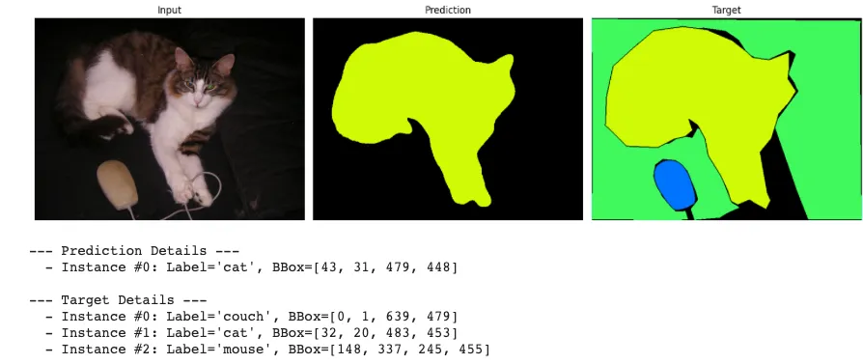
코랩에서의 추론 결과

Slide 4
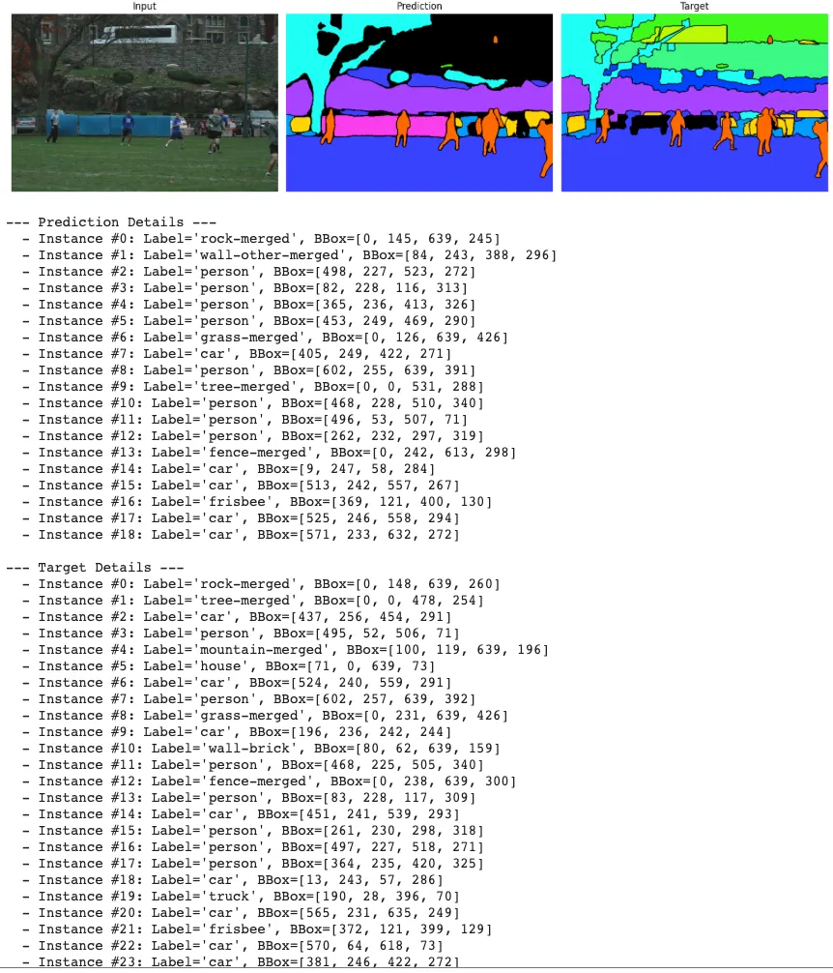
코랩에서의 추론 결과

